Slide 1
Методические рекомендации по подготовке и проведению экскурсии по городу старый новый нижний
Чубанова
Юлия Вадимовна
Экскурсовод
Победитель конкурса «Лучшие гиды Нижнего Новгорода 2022» в номинации «Любимец народа»

Slide 2
1
Взаимодействие между показом и рассказом
Экскурсионный процесс требует связи и взаимодействия между показом и рассказом, предусматривая в одном случае их сочетание, в другом – чередование.
Варианты использования показа и рассказа:
I вариант – осуществляется показ и рассказ - экскурсанты одновременно
наблюдают объекты, о которых идет речь;
II вариант – осуществляется только рассказ - излагаются исторические
события, дается характеристика города и т.п.;
III вариант – осуществляется только показ - происходит наблюдение
(изучение, исследование) объектов под руководством экскурсовода.
В формате нашего конкурса мы используем 1 вариант – показ и рассказ.
Начинать можно с показа, со зрительных впечатлений и затем уже вводить рассказ. Однако иногда экскурсовод начинает очередную подтему со словесных указаний – куда, как и на какой именно объект следует смотреть экскурсантам. Эти слова являются началом показа. Должен быть логический переход, который станет связкой между двумя зрительно воспринимаемыми сюжетами, т.е. представляет собой словесно-зрительный мостик.

Slide 3
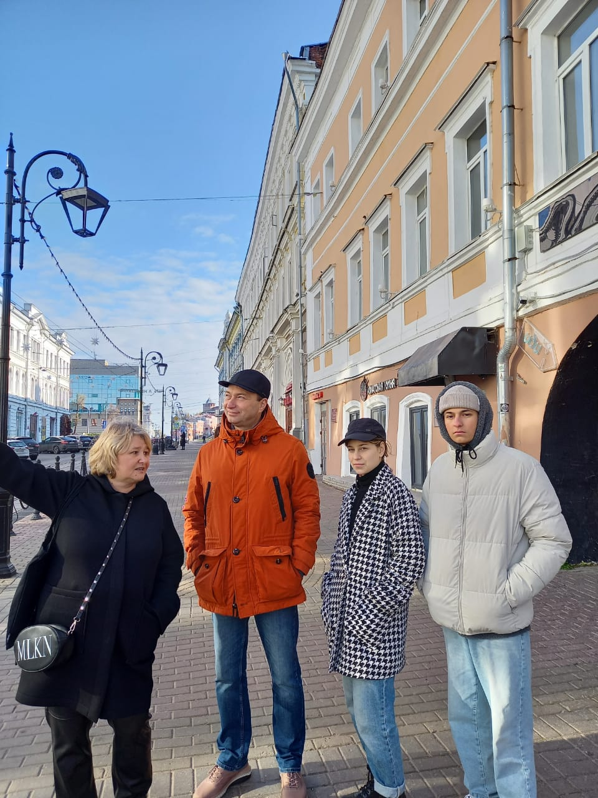
2
Из собственного опыта могу сказать, что непрерывный рассказ недопустим, экскурсоводу не следует говорить на протяжении всей экскурсии, в какой-то момент восприятие материала снижается, затем совсем прекращается.
Во время переходов между объектами экскурсанты получают возможность подумать над услышанным, лучше усвоить увиденное и услышанное, закрепить материал в памяти. Это «свободное» время наполнено мыслительной деятельностью экскурсантов. Так же паузы необходимы экскурсоводу для кратковременного отдыха. Паузы при каждой конкретной экскурсии планируют заранее, в зависимости от маршрута.

Slide 4
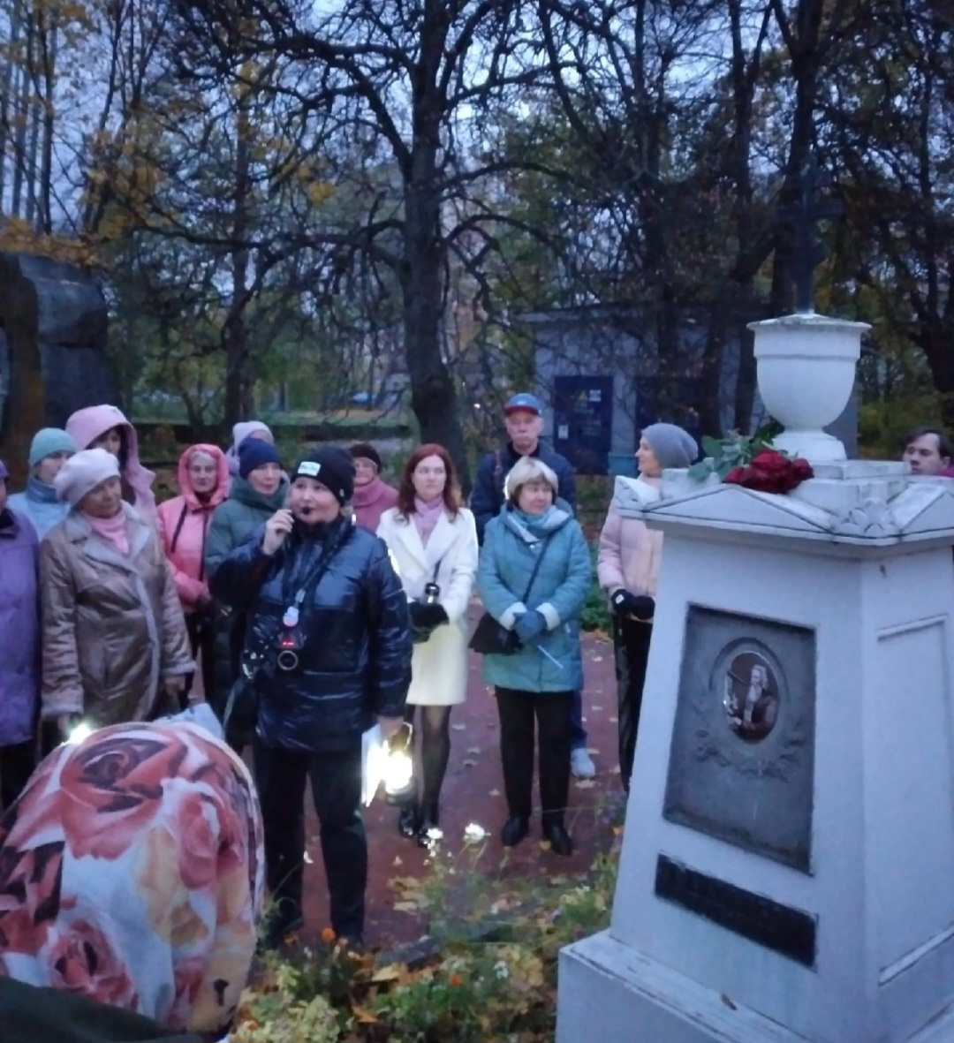
3
Так же при длительном рассказе у объекта у экскурсантов могут появиться моменты кризиса внимания, который у слушателей лекций, как утверждают исследователи, наступает на 14-й, 25-й, 34-й минутах и т.д.
Это на лекции. Уверяю Вас, что на экскурсии не стоит задерживаться у объекта дольше 5-7 минут.
Экскурсионная методика рекомендует в момент, когда внимание к рассказу начинает ослабевать, вводить новый объект показа.
А когда в ходе показа объект перестает привлекать внимание группы, экскурсовод может сообщить интересный пример, какие-то подробности о событии. На этом построен методический прием новизны материала.

Slide 5
4
Практически рассказ может быть основан на одной из двух позиций:
– экскурсионный объект (памятник, место события) дошел до нашего времени в полной сохранности (т.е. без каких-либо изменений и перестроек, утраты отдельных частей);
– экскурсионный объект не дошел до нас в своем первоначальном виде. В первом случае рассказ начинают с описания события, раскрытию которого посвящена подтема. Во втором случае рассказ направляют сначала на реконструкцию объекта, и только после этого излагается событие.
Несоблюдение требований методики приводит к такому недостатку в
проведении экскурсии, как лекционность. Лекционность при раскрытии темы состоит в том, что рассказ строится в отрыве от показа, не подкреплен наблюдениями экскурсантов. Лекционность построена на обмене местами двух элементов экскурсии – показа и рассказа, когда первичным становится рассказ, а показ становится вторичным или вообще отсутствует.

Slide 6
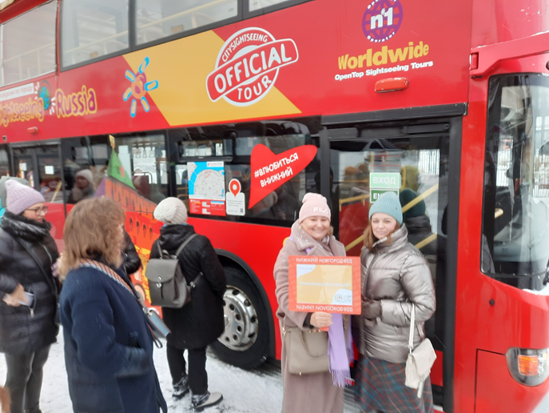
5
Показ объектов в экскурсии должен быть конкретным.
Экскурсанты ориентируются на объект при помощи словесного описания и жеста экскурсовода. В описании указываются размеры объекта, форма, цвет, особенности расположения, стиль и т.д. Жесты должны быть выразительными и четкими. Речь без жестов так же нелепа, как текст без знаков препинания.
Жест сопровождает рассказ и отражает личное отношение экскурсовода к сообщаемому факту. Успех в жестикуляции требует соблюдения ряда правил. Жесты должны соответствовать содержанию, темпу рассказа и движения. К жесту следует прибегать по мере ощущения потребности в нем. Жестикуляция не должна быть непрерывной, это отвлекает экскурсантов.

Slide 7
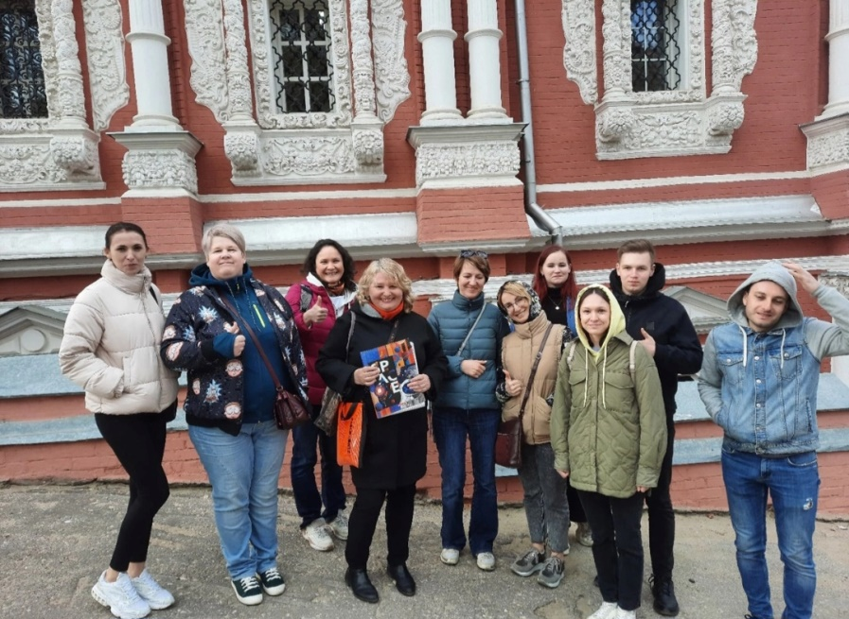
6
Подготовка экскурсии проходит 3 основные этапа:
1. Предварительная работа – накопление материала по теме экскурсии и его изучение. Одновременно проходит отбор объектов, на основе которых будет построена экскурсия.
2. Непосредственная разработка самой экскурсии, которая включает следующие этапы:
определение цели и задачи экскурсии;
выбор темы;
изучение литературы и составление библиографии;
определение источников экскурсионного материала;
отбор и изучение экскурсионных объектов;
составление маршрута экскурсии;
объезд или обход маршрута;
подготовка контрольного текста;
комплектование «портфеля экскурсовода»;
определение методических приемов проведения экскурсии;
составление индивидуального текста.
3. Заключительный этап: собственно экскурсия на маршруте.
Не стоит читать текст экскурсии с листа.
Можно иметь с собой «карточки экскурсовода», где можно записать цитаты или справочные данные.

Slide 8
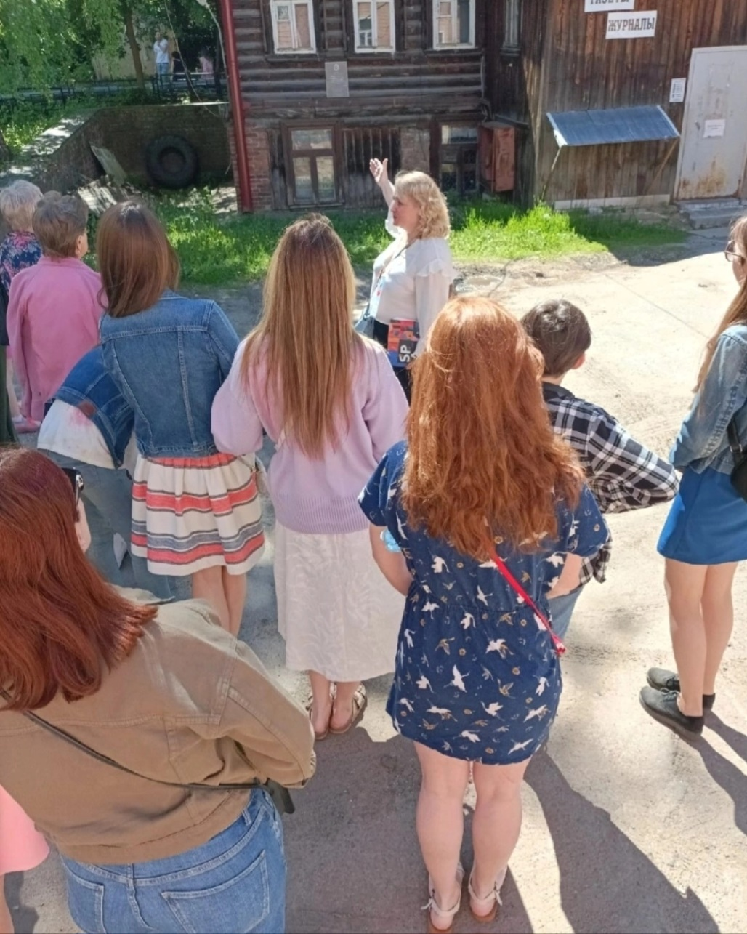
7
«Портфель экскурсовода» – общепринятое экскурсионными работниками название комплекта наглядных пособий, которые дополняют или
восстанавливают недостающие сведения зрительного ряда. Это особенно
важно в тех экскурсиях, где по тем или иным причинам не все можно показать (например, давно разрушенное от времени историческое здание). В качестве наглядных пособий могут использоваться фотографии, карты, схемы,
чертежи, рисунки, копии подлинных документов, и т.д.
Содержание «портфеля» диктуется темой экскурсии и должен составляться по каждому маршруту. «Портфель экскурсовода» является постоянным спутником экскурсовода, поэтому должен быть удобен для использования. Наглядные пособия должны быть выразительными,
отражающими подлинность реальных событий, их не должно быть много, так
как это может отвлекать экскурсантов от осмотра подлинных объектов.
Методику демонстрации наглядных пособий проверяют на маршруте, затем
рекомендации включают в методическую разработку.

Slide 9
8
Состав портфеля экскурсовода:
(экскурсия по теме «Нижний Новгород – карман России: развитие торговли в Нижнем Новгороде» - мои предложения)
Папка экскурсовода
- картинки;
- листы экскурсовода.
2. Лазерная указка.
3. Влажные салфетки.

Slide 10
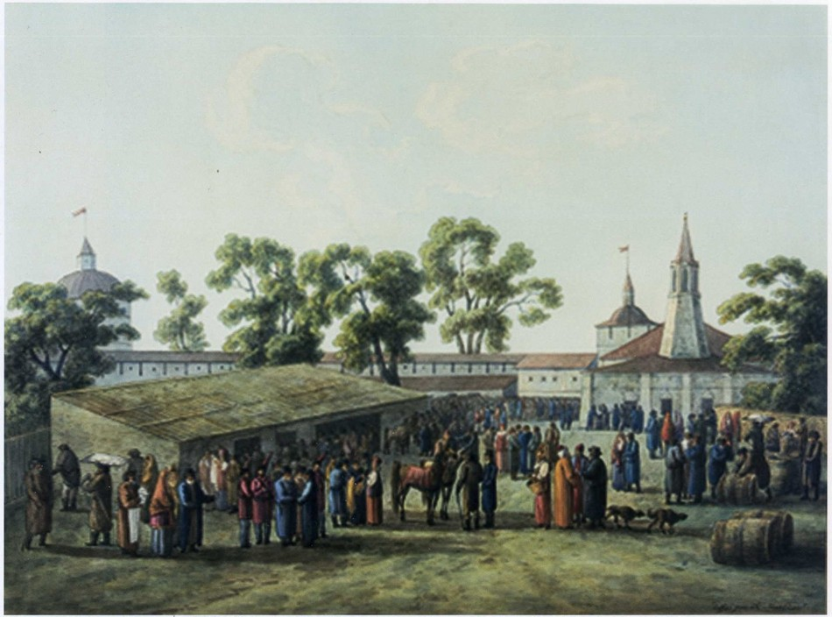
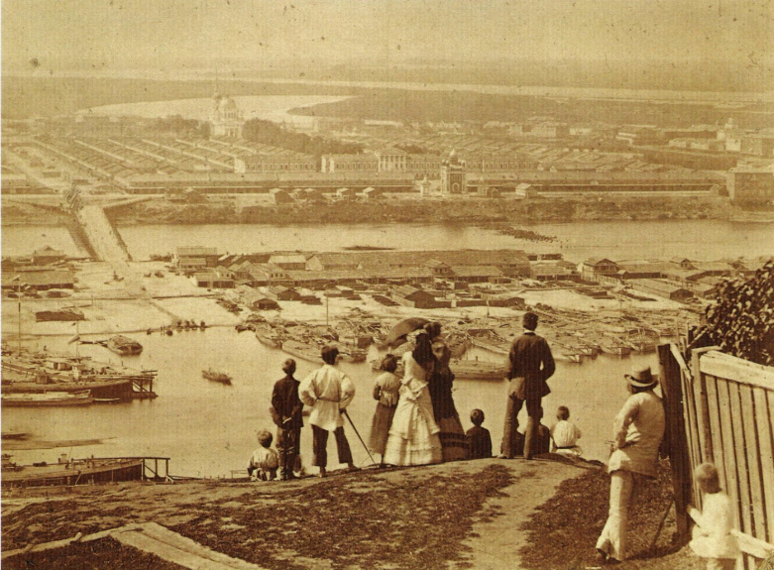
План экскурсии «Нижний Новгород – карман России: развитие торговли в Нижнем Новгороде»
9
1. Открытие в 1624 году Макарьевской ярмарки (показ рисунки).
2. «Петербург — голова, Москва — сердце, а Нижний Новгород — карман России». Эта поговорка XIX века возникла благодаря тому, что именно в 1817 году в Нижний Новгород была перенесена Макарьевская ярмарка.

Slide 11
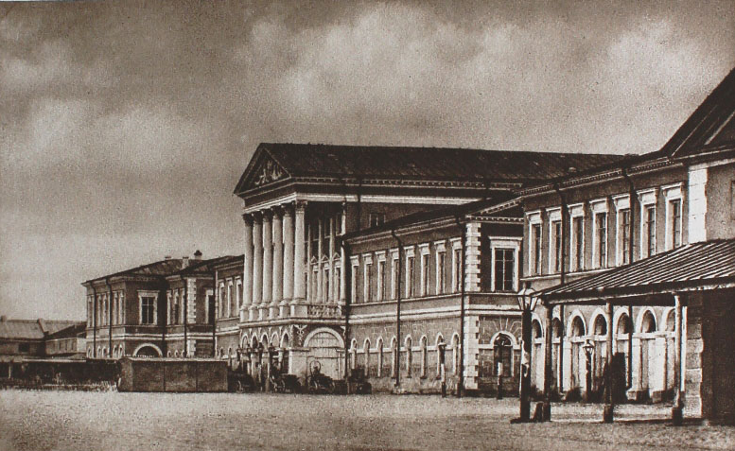
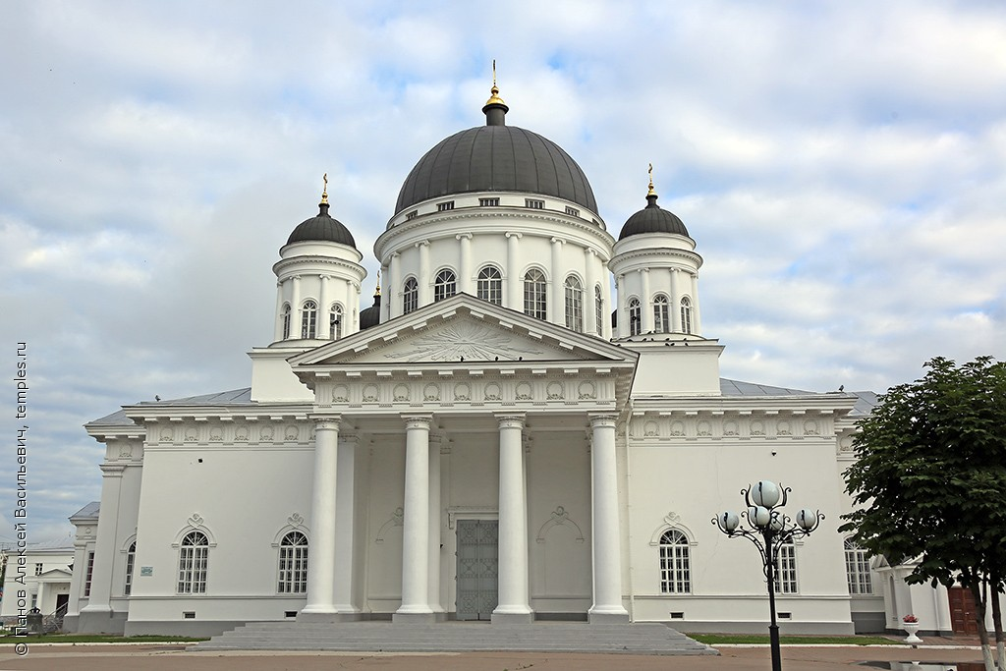
10
3. Тандем Бетанкура и Монферрана при строительстве Нижегородской Ярмарки.
4. Нижегородская ярмарка —крупнейший мировой рынок чая.
5. Объекты показа (на выбор, не все):
Главный Ярмарочный дом (первый, построенный Бетанкуром и современный).
Староярмарочный собор.
Торговые корпуса на улице мануфактурной.
Плашкоутный мост.
Собор Александра Невского.
Водоочистная станция.
Пакгаузы.
Гостиница Никитиных.
6 февраля 1930 года было принято правительственное постановление о ликвидации Нижегородской ярмарки.

Slide 12
СПАСИБО за внимание!
Чубанова Юлия
гид по Нижнему Новгороду
8 905 012 22 91
j_guide_c
jcguide

